Slide 1
Les responsabilités du gouvernement

Slide 2
Quel rôle le gouvernement joue-t-il dans ta vie?
?

Slide 3
Note tes idées
Complète la première partie de ton organisateur d’idées « Je pensais que… Maintenant, je pense que… » avant le début de cette leçon.

Slide 4
Contexte
Le Canada compte plusieurs paliers de gouvernement : municipal (ville), provincial/territorial (province ou territoire) et fédéral (pays).
Différentes communautés des Premières Nations et inuites du Canada disposent en outre de l’autonomie gouvernementale, accordée à l’issue de négociations politiques, et exercent certaines responsabilités gouvernementales dans des domaines tels que l’éducation, la santé, le mariage, la taxation et le logement.

Slide 5
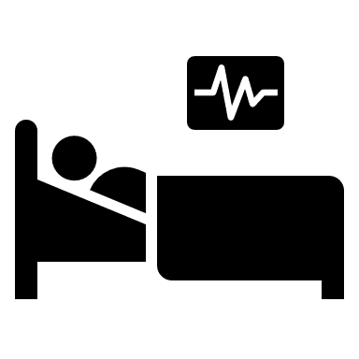
Exemples de responsabilités gouvernementales
la santé
le maintien de l’ordre
l’éducation
le logement
la taxation
le transport
​
Quelles responsabilités ont une incidence sur ta vie?

Slide 6
Paliers de gouvernement Le Canada possède un système fédéraliste, c’est-à-dire comportant plusieurs paliers de gouvernement.
Gouvernement fédéral
Ce palier de gouvernement exerce des compétences touchant l’ensemble du pays. La cheffe ou le chef du parti politique qui a remporté le plus grand nombre de sièges à la Chambre des communes lors de la dernière élection devient première ou premier ministre.
Gouvernement provincial/territorial
Chaque province et territoire compte une Assemblée législative chargée de créer des lois et des politiques. Le gouvernement est dirigé par la première ou le premier ministre provincial. Cette responsabilité est confiée à la cheffe ou au chef du parti détenant le plus grand nombre de sièges.
Administration municipale
Appelés « municipalités », les villes ou les quartiers disposent d’un conseil municipal chargé de créer des lois et des politiques. Ses membres sont élus par les résidents et sont indépendants des partis politiques.

Slide 7
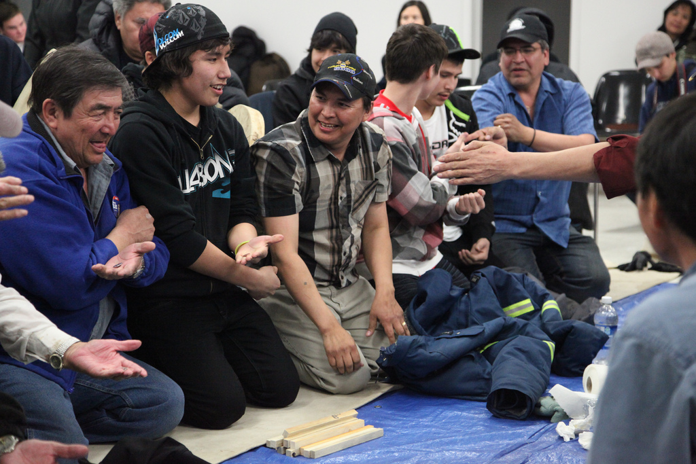
Gouvernance des Premières Nations
Aux quatre coins du pays, des conseils de bande gouvernent les communautés des Premières Nations. Les membres de chaque bande élisent leur conseil, qui prend des décisions dans les domaines touchant la vie communautaire, selon le même principe de fonctionnement qu’une administration municipale.
Bon nombre des pouvoirs et responsabilités de ces communautés sont toujours en cours de négociation et relèvent à la fois du gouvernement fédéral (Affaires indiennes et du Nord Canada) et des Premières Nations.
Source : Gouvernement du Canada
Gouvernement du Manitoba
Le 1er septembre 2016, le gouvernement Got’įnę de Délįnę a obtenu l’autonomie gouvernementale.
Avec l’aimable autorisation de reelyouth/FlickrCC

Slide 8
Activité
​
En groupe, classez les cartes dans la catégorie correspondante, en fonction du palier de gouvernement responsable de chaque activité :
Palier municipal (ville, quartier)
Palier provincial (Ontario)
Palier fédéral (Canada)
Le sais-tu?
Aux quatre coins du pays, des conseils de bande gouvernent les communautés des Premières Nations. Les membres de chaque bande peuvent élire leur conseil, qui prend des décisions touchant la vie communautaire.

Slide 9
QUI FAIT QUOI?
APPUYER SUR LE BOUTON LECTURE

Slide 10
Responsabilités partagées entre les différents paliers de gouvernement
Transport Communications Immigration
Droits de la personne
Mariage/Divorce
Lois
Responsabilités partagées entre les différents paliers de gouvernement
Les responsabilités des différents paliers sont énoncées dans la Constitution du Canada.
Le gouvernement fédéral détient des pouvoirs dans les domaines qui concernent l’ensemble de la population canadienne et intervient sur les questions dépassant les frontières provinciales ou nationales.
Les gouvernements provinciaux et territoriaux sont responsables des questions d’intérêt régional.
Les administrations municipales détiennent uniquement les pouvoirs conférés par l’Assemblée législative provinciale.
Certains domaines de responsabilité relèvent de plusieurs paliers de gouvernement. À titre d’exemple, il incombe au gouvernement fédéral de contrôler la circulation des biens et des personnes par-delà les frontières provinciales ou nationales en avion, en train et en voiture, tandis que les provinces ont la responsabilité des routes provinciales, de l’immatriculation des véhicules et de la délivrance des permis de conduire.

Slide 11
Pause réflexion
À ce stade, tes idées ont-elles changé grâce à ce que tu as appris dans cette leçon?
Indique ce que tu penses à propos de la question dans la deuxième partie de ton organisateur d’idées.
Commence tes phrases par :
« Je pense maintenant que… »
« Voici ce que je pense… »
« J’avais l’impression que… et il semblerait que je sois sur la bonne voie, car… »
« Ce que je pense maintenant est très différent de ce que je pensais avant parce que… »

Slide 12
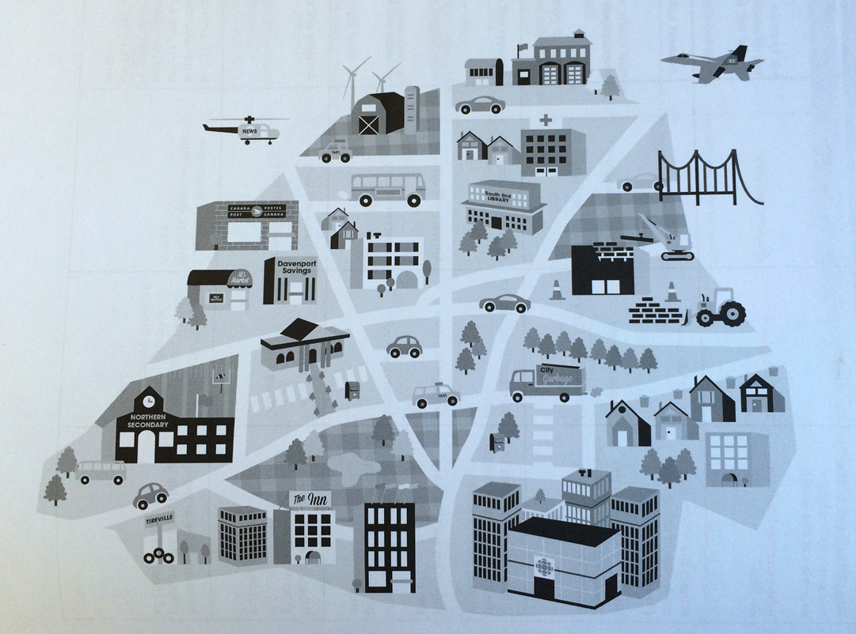
Activité - 2
En groupe, nommez les différentes responsabilités gouvernementales qui figurent sur l’image :
Palier municipal (ville, quartier)
Palier provincial (Ontario)
Palier fédéral (Canada)
​

Slide 13
CONCLUS TA RÉFLEXION
Tu es maintenant en mesure de conclure le processus de réflexion dans ton organisateur d’idées.
Complète la dernière partie « Finalement, je pense que… » pour illustrer ce que tu as appris.

Slide 14
Glossaire
Constitution du Canada : loi suprême du Canada qui définit le système de gouvernement et la séparation des pouvoirs.
Première ou premier ministre : cheffe ou chef du gouvernement fédéral au Canada, qui détient le pouvoir exécutif dans une démocratie parlementaire. Cette personne est à la tête du Conseil des ministres.
Première ou premier ministre provincial : cheffe ou chef d’un gouvernement provincial ou territorial.
Assemblée législative : groupe de personnes officiellement élues ou désignées d’une autre façon, auquel est conféré le pouvoir de légiférer pour une unité politique, telle qu’une province ou une nation.
Chambre des communes : centre du pouvoir politique au Canada, elle se compose d’une présidente ou d’un président, de la première ou du premier ministre et de son Conseil des ministres, des membres du parti au pouvoir, des membres des partis de l’opposition et du gouvernement parallèle de l’opposition, et des députés d’arrière-ban.
Conseil municipal : autorité locale élue dans une ville ou un village qui assure la prestation de services locaux et tire son financement de la levée d’impôts fonciers et de l’octroi de subventions provinciales.

Slide 15
Dernière page
Toutes les images de cette présentation sont concédées sous licence par l’intermédiaire de Creative Commons.

